Slide 1

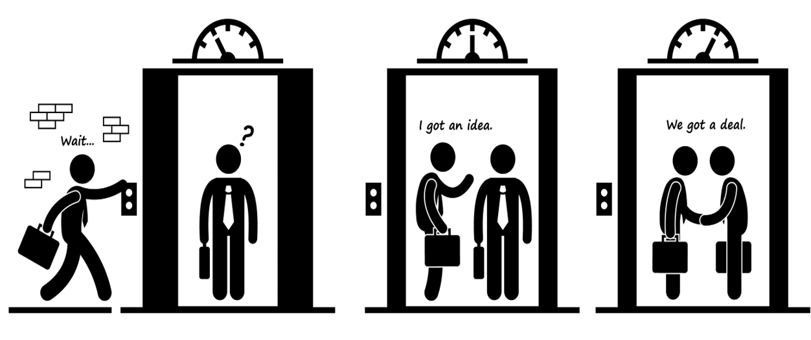
Hoofdstuk De Pitch
Wat leer je in dit hoofdstuk:
Dit hoofdstuk staat in het teken van jezelf en je onderneming presenteren. Aan de hand van wie je zelf bent als ondernemer en wat de belangrijkste speerpunten van je onderneming zijn, ga je een pitch voor je onderneming schrijven.

Slide 2
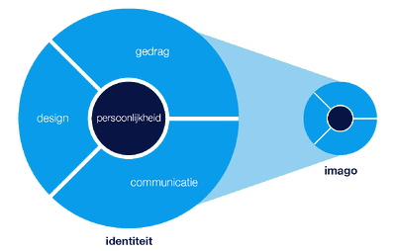
Identiteit
Identiteit = Datgene wat je uniek maakt. Datgene waarin jij je onderscheidt van een ander. Dit geldt zowel voor jou als voor je onderneming. → Welk begrip past hierbij?
Overeenstemming = Uit zich in communicatie en visuele presentatie. Deze moeten met elkaar in overstemming zijn.

Slide 3

Persoonlijke identiteit
Persoonlijke identiteit bestaat uit een tweetal onderdelen, namelijk:
Communicatie: hieronder verstaan we verbale en non-verbale uitingen. Dat wat je zegt en wat je doet. Als je een enthousiast verhaal over wilt brengen, wil een ander dat niet alleen kunnen horen, maar ook kunnen zien.
Presentatie: is hoe je visueel overkomt. Dit gaat over zaken als kledingkeuze, uiterlijke verzorging en dergelijke. Is dit in lijn met wat je communiceert en je gedrag.

Slide 4
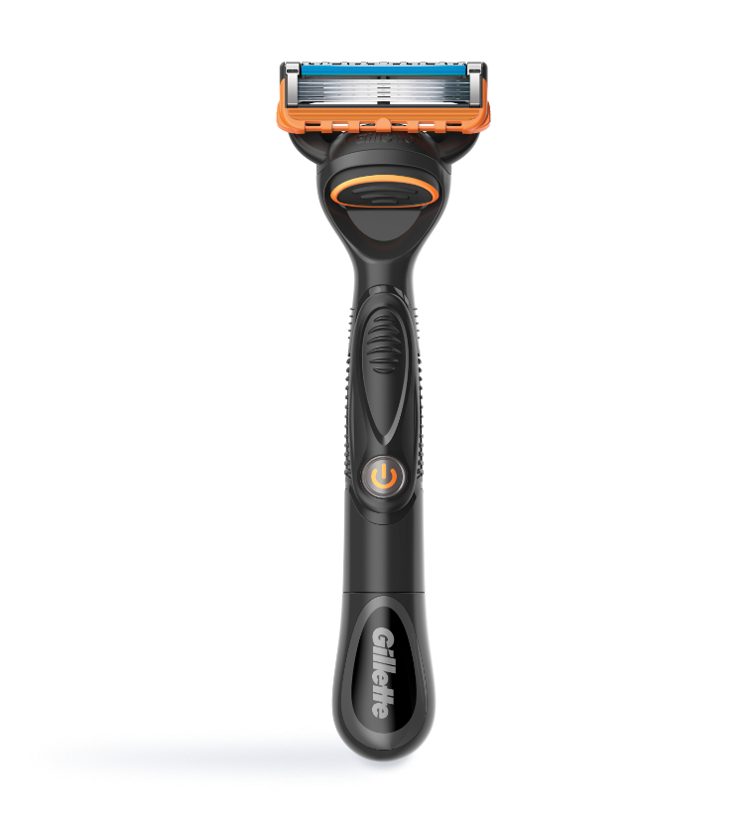

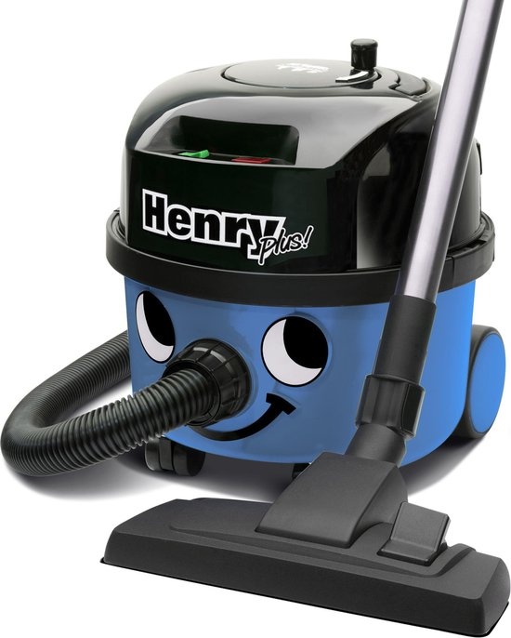
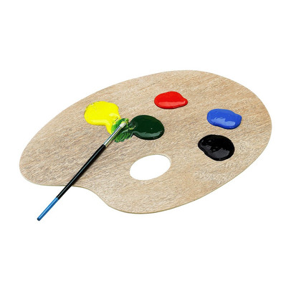
Opdracht: Beschrijf in tweetallen voor de volgende afbeeldingen wat de juiste persoonlijke identiteit is. Leg uit waarom! 10 minuten de tijd, ben je klaar pak even koffie of thee.

Slide 5
Verkooppraatje
Als je je product of dienst gaat verkopen is communicatie erg belangrijk. Communicatie die bij je past en niet zomaar een verkooppraatje is, komt eerlijk en geloofwaardig over. Alleen maar mooi praten om beter te verkopen, is niet genoeg voor de klant.
Bekijk de volgende link en bedenk voor jezelf welke communicatie stijl jij hanteert.
https://www.frankwatching.com/archive/2021/09/18/7-communicatiestijlen-samenwerking-motivatie/
Onthoudt de communicatie stijl!

Slide 6
Presentatie onderneming
Hoe je onderneming overkomt op anderen wordt voor een groot deel bepaald door de presentatie. Hoe uitgesprokener je presentatie hoe herkenbaarder je onderneming.
De presentatie van de onderneming bestaat uit:
Logo
Lettertype
Kleur
Slogan (verwerk je USP in je slogan)

Slide 7
Opdracht voor vandaag:
Gebruik de communicatie stijl die jij het beste bij jezelf vindt passen. (https://www.frankwatching.com/archive/2021/09/18/7-communicatiestijlen-samenwerking-motivatie/)
Kom naar voren en pak één doelgroep en één product/onderwerp om dit te verkopen.
Maak in 15 minuten tijd een Elevator pitch om het onderwerp/product dat je hebt gepakt te verkopen aan een doelgroep. Denk hierbij aan je eigen communicatiestijl.
Niet iedereen komt aan de beurt, maar ik ga loten wie er aan de beurt komen om de pitch te houden.
Vragen?
Succes!

